Slide 1
Událo se ve světě OpenStreetMap
(2024)

Slide 2
WeeklyOSM
Pravidelný souhrn událostí v OpenStreetMap
Zpravidla vychází jednou týdně (aktuální vydání má číslo 748)
Původně jako blog německé komunity “Wochennotiz” (23. července 2010)
Web WeeklyOSM.eu tento souhrn zpřístupňuje v angličtině a dalších 15 jazycích
Letos 10. výročí od spuštění weeklyosm

Slide 3
WeeklyOSM CZ
Česká verze od čísla 229
Překládá Tomáš Kašpárek
Korektury já a Jakuje (dříve i Petr Vozdecký a Jan Macura)
Přidáváme souhrn dění z CZ a SK – převážně z emailových konferencí
Česká verze vychází se zpožděním

Slide 4
Projekt OpenStreetMap

Slide 5
Projekt OpenStreetMap
Projekt letos oslavil 20. výročí
Registrováno: 9 936 993 uživatelů (-523 929)
GPS body: 29 466 988 894 (+912 322 342)
Uzly: 9 541 965 928 (+770 500 252)
Cesty: 1 066 608 666 (+82 471 941)
Relace: 12 735 991 (+1 150 368)
(data k 26.11.2024)
https://planet.openstreetmap.org/statistics/data_stats.html

Slide 6
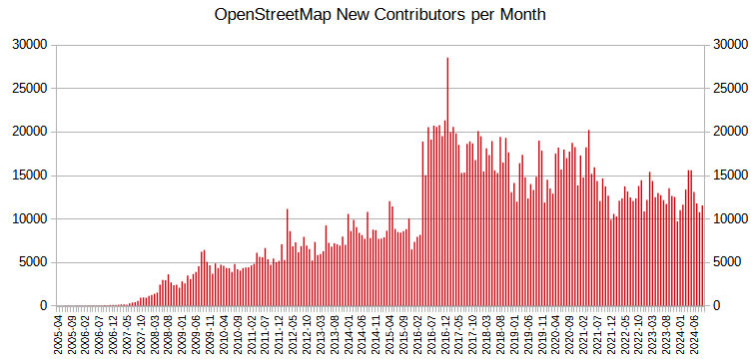
Projekt OpenStreetMap
Noví aktivní přispěvatelé - měsíčně
https://wiki.openstreetmap.org/wiki/Stats

Slide 7
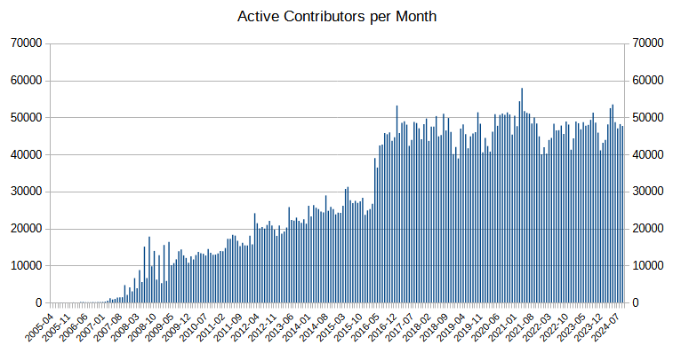
Projekt OpenStreetMap
Aktivní přispěvatelé - měsíčně
https://wiki.openstreetmap.org/wiki/Stats

Slide 8
Nadace OpenStreetMap

Slide 9
Nadace OSM
Komoot se stali zlatým firemním členem nadace OSM
HOT se stali stříbrným partnerem Nadace OSM a rozšířili spolupráci s OSM
Mapy.cz se staly stříbrným partnerem Nadace OSM
FOSSGIS e.V. (německé lokální zastoupení) se rozhodlo finančně podporovat Nadaci OSM. Za roky 2023-24 přispějí částkou 10 000€
OSM byla u OSN zaregistrováno jako Veřejný statek
Rok 2024 byl vývojovým týmem OSM vyhlášen rokem vektorových map. Na práci najali Paula Normana.
Steve Coast opět kritizoval Nadaci OSM za provoz veřejných dlaždicových serverů. Dle něj by se nadace měla zaměřit na vylepšování mapy.

Slide 10


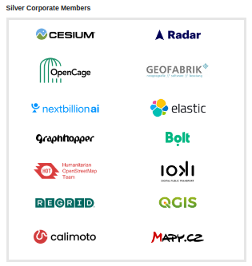
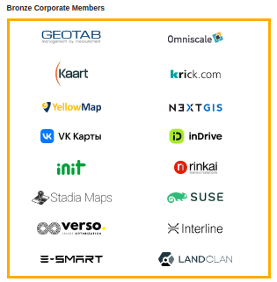
Firemní členové
https://osmfoundation.org/wiki/Corporate_Members

Slide 11
Web openstreetmap.org
Byla ukončena podpora OAuth 1.0a a HTTP autentizace Basic Auth
Byl nasazen tmavý vzhled
OSM Carto vyšlo ve verzi 5.9
  Implementuje zobrazování přístupových tagů
    Uzavírá tím issue #214 z 5.10.2013
    Chris v blogu vysvětluje, proč to tak dlouho trvalo - chtěli to udělat pořádně! https://imagico.de/blog/en/a-few-additional-comments-on-the-new-osm-carto-release/

Slide 12
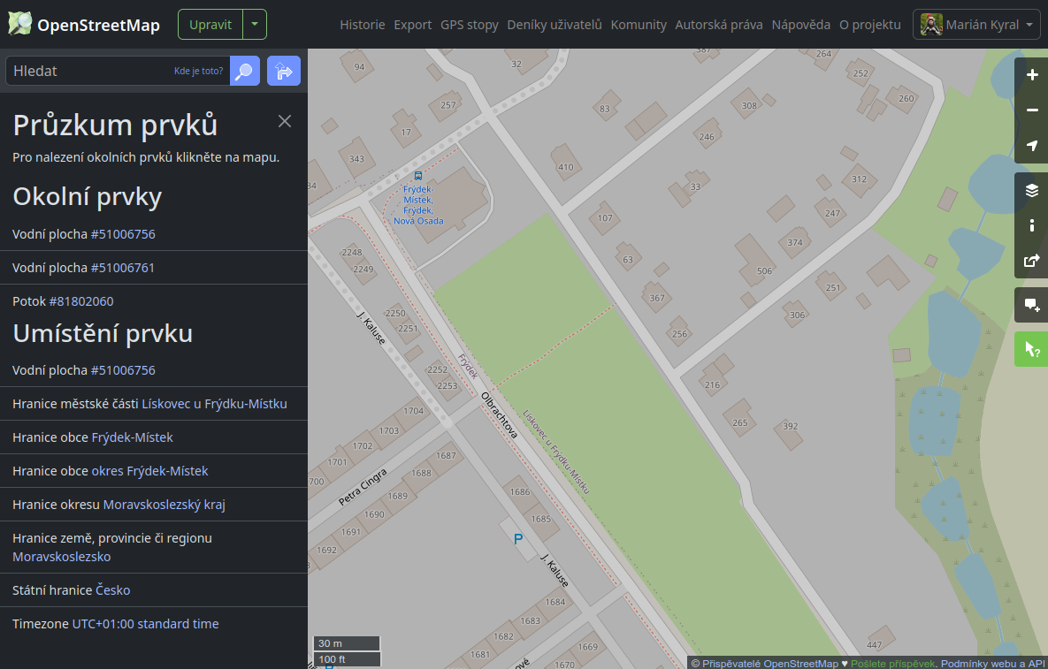

Slide 13
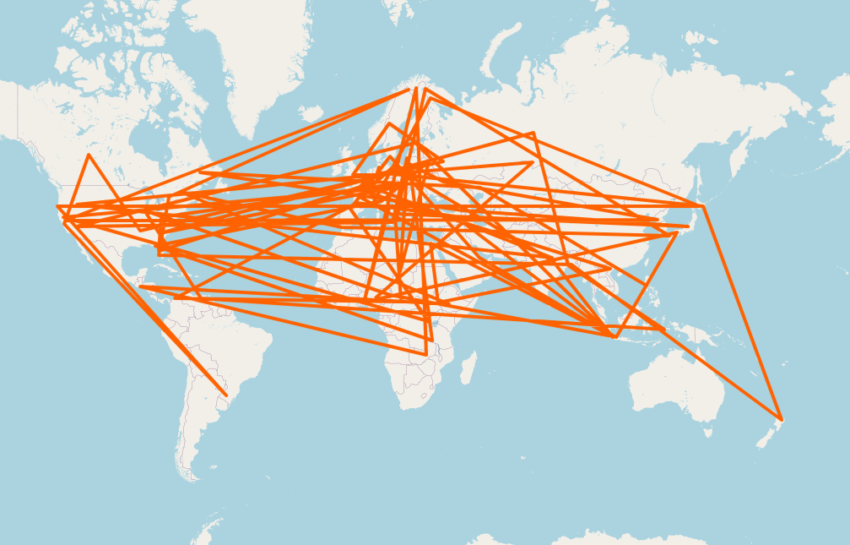
Opatření proti vandalismu
V reakci na stupňující se útoky vandalů, byly v roce 2024 zavedeny kvóty pro nahrávání změn.
Nastavují se dle různých faktorů:
  Stáří účtu
  Množství změněných objektů
  Množství sad změn
  Zasažená plocha
  A další parametry, které se mohou dle potřeby kdykoli změnit
Importní účty nahrávající mnoho změn by měly požádat DWG o změnu typu účtu na „Importní“
            https://wiki.openstreetmap.org/wiki/Rate_limiting

Slide 14


Slide 15
Overture Maps
Aktuální verze datové sady 2024-11-13.0
Meta přechází na Overture maps a v návaznosti na to se rozhodli ukončit vydávání své datové sady Daylight Map Distribution
Firma Niantic se stala partnerem Overture Maps
  Získali databázi POI
  Darují lokační data nasbíraná hráči
TomTom představili „Orbis Maps“ - mapy postavené na specifikaci standardu od Nadace Overture Maps
Overture Maps explorer - prozkoumejte nabízené datové sady bez znalosti SQL

Slide 16
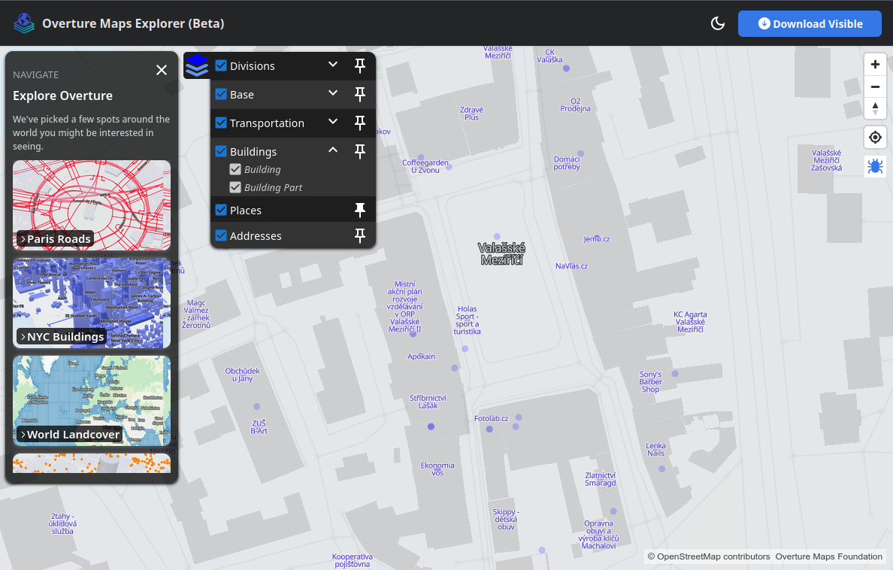

Slide 17
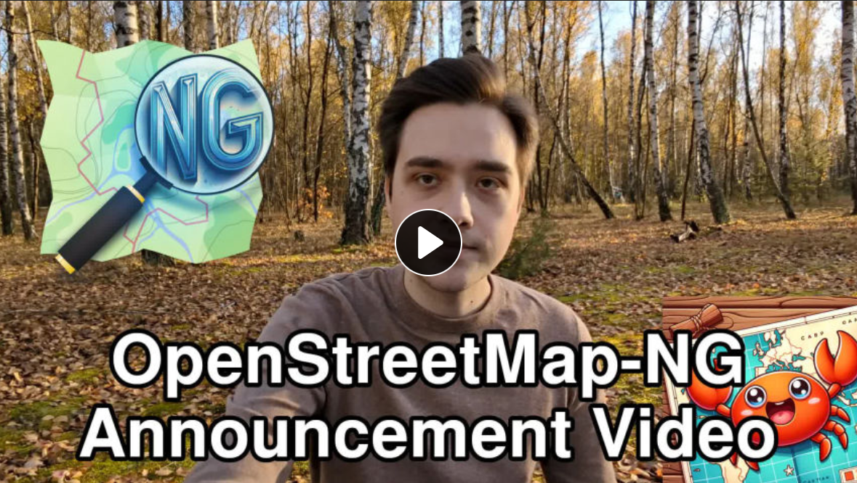

Slide 18
OpenStreetMap NG
Kamil na projektu po celý rok intenzivně pracoval
  V repozitáři je přes 1 400 commitů
O postupu pravidelně informuje na blogu
Dostupné diskusní kanály: fórum OSM, Github, Discord, Martix
Získal několik sponzorů a přispěvatelů
Během vývoje objevil několik zranitelností na osm.org
První veřejná verze plánována na konec roku 2024

Slide 19
OpenStreetMap NG
API 0.7
  Sjednocení endpointů
  Nové endpointy
Web byl kompletně přepsán
  Implementovány výkonnostní optimalizace
  Mnohé dialogy vylepšeny a zkrášleny
  Přidán Rapid editor
  Vylepšeno vyhledávání a navigace
  Mnoho dalšího

Slide 20
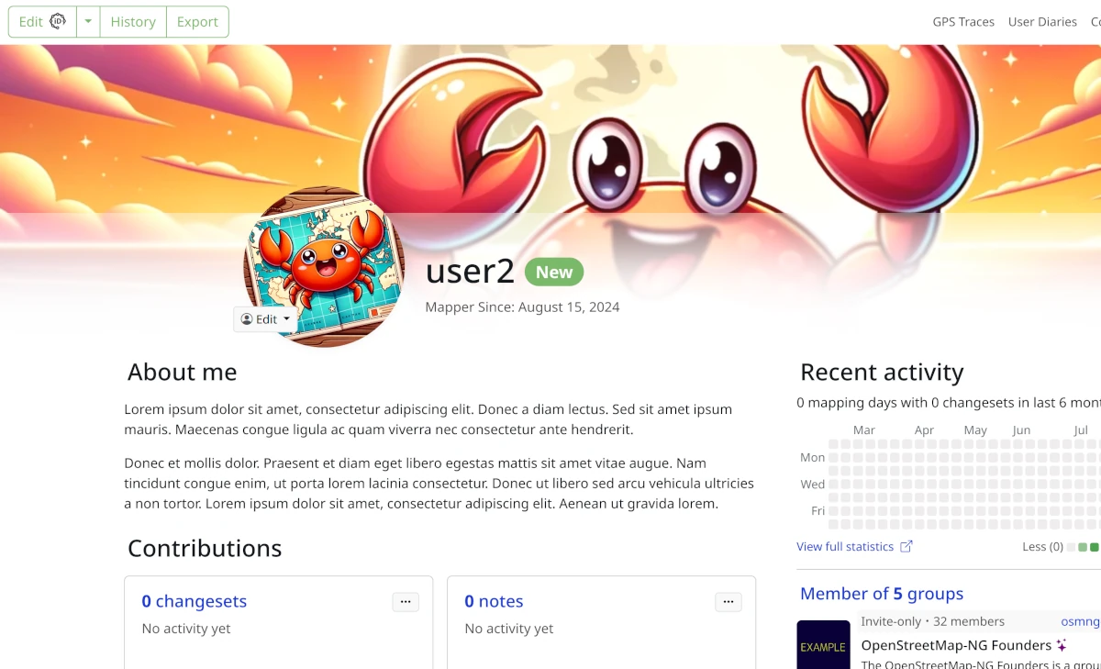
OpenStreetMap NG

Slide 21
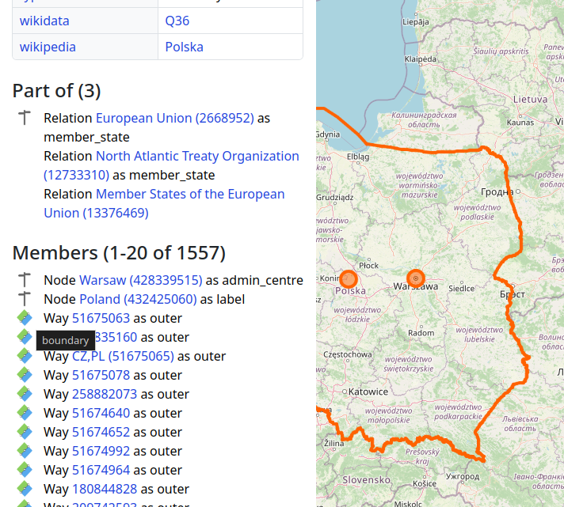
OpenStreetMap NG

Slide 22
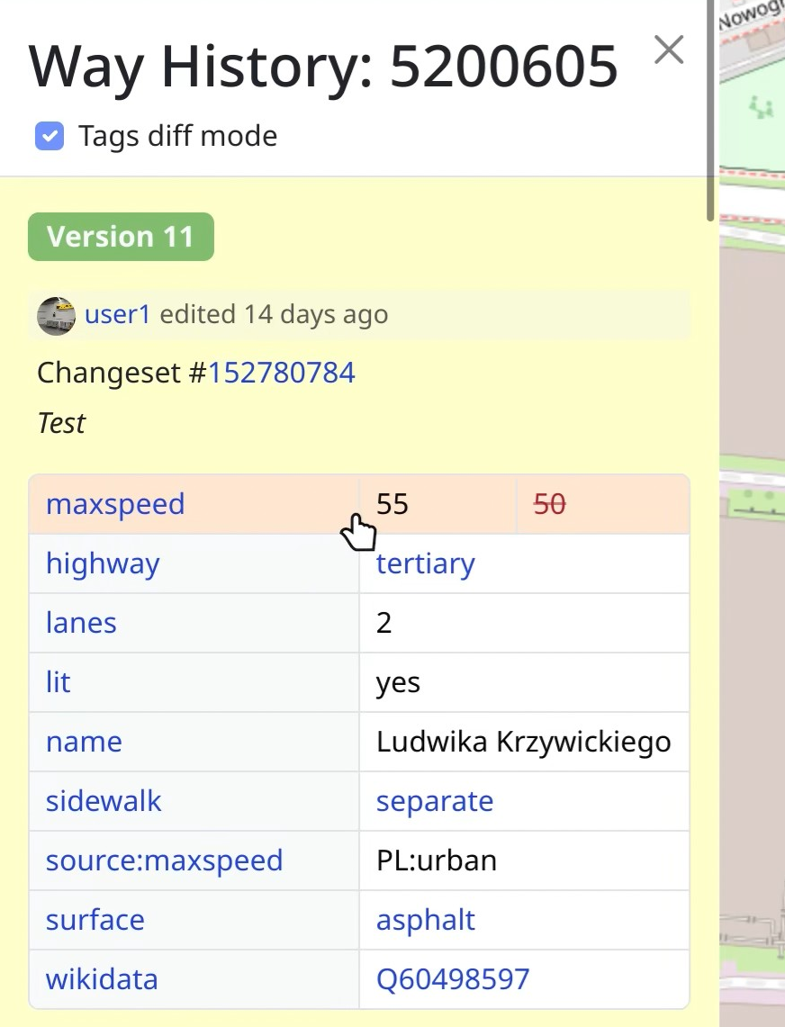
OpenStreetMap NG

Slide 23
Z domova

Slide 24
OSM CZ
„Nové“ ikony v POI-Importeru po ukončení API u Mapboxu
Nové hodnoty v LPIS – třeba: Plocha s lanýži :-D
Vandalové řádí…
Diskuse o adresách – č.o. i chyby v datech
Problém se starým importem rozvodných skříněk PRE v Praze z technických map IPR

Slide 25
Ze Slovenska

Slide 26
OSM SK
Nový plugin pro JOSM od Martina - freemap-gallery
Videonávod na instalaci vrstev freemap.sk do chytrých hodinek Garmin
Problémy s aktualizací adres po ukončení data.gov.sk
Občasné problémy se Strava proxy ;-)
Patří na galerii Freemap i fotky rostlin?

Slide 27
OSM ve hrách

Slide 28

OSM ve hrách
Niantic přidali do hry Pokémon Go nového pokémona, který se spawnuje na plážích a pobřeží
  Brzy se objevil návod na vyhledání daných míst – s využitím overpass-turbo.de
  Zároveň se v OSM začaly různě objevovat nové pláže na podivných místech
City Bus Manager
  Funguje celosvětově

Slide 29
Děkuji za pozornost
Marián Kyral
mkyral@email.cz
osm.org/user/Marián Kyral
github.com/mkyral

